Slide 1
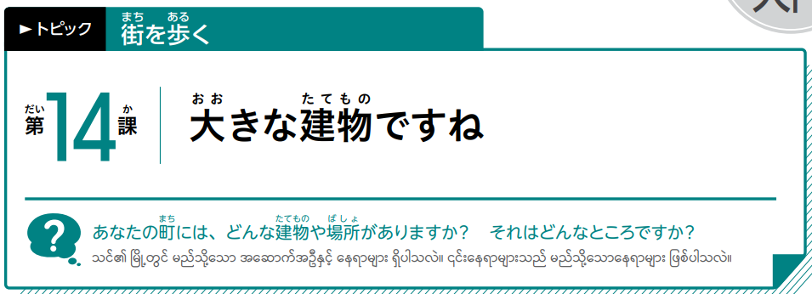
0L14-1
Notes:
〈ご案内〉
＊本PPTは、日本語教材『いろどり 生活の日本語』（国際交流基金）を、国際交流基金ヤンゴン日本文化センターが
ミャンマー語に翻訳作成した『いろどり 生活の日本語』ミャンマー語版を基に作成しました。
＊本PPTは、営利/非営利に関わらず、授業などで使えます。また、改変等も自由です。
＊本PPTの頒布は、無償・有償を問わず、禁止します。他者へ案内する際は、JFYGのリンクをご利用下い。
＊シャドーイングは、全スクリプトありと、スクリプトなしの2枚のみがあります。
必要に応じて、スクリプト一部分ありなども作成し、お使いください。
＊『いろどり』以外のイラストや写真等を利用した場合、ノート欄に利用サイト等を記載しています。
イラストの著作権は、それぞれの著作者に帰属しています。
①教材『いろどり』 https://sites.google.com/view/irodori-th
②いらすとや https://www.irasutoya.com/
③イラストAC https://www.ac-illust.com/
【『いろどり』（ミャンマー語版）PPT制作：国際交流基金ヤンゴン日本文化センターhttps://yg.jpf.go.jp/irodori/】

Slide 2
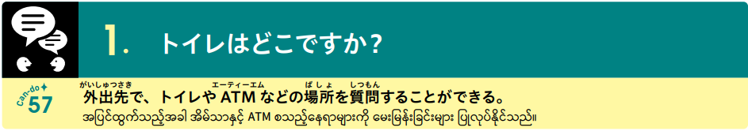
0L14-1

Slide 3
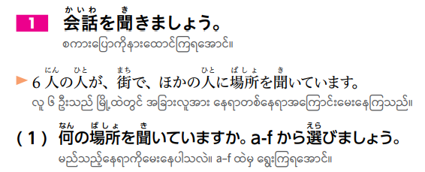
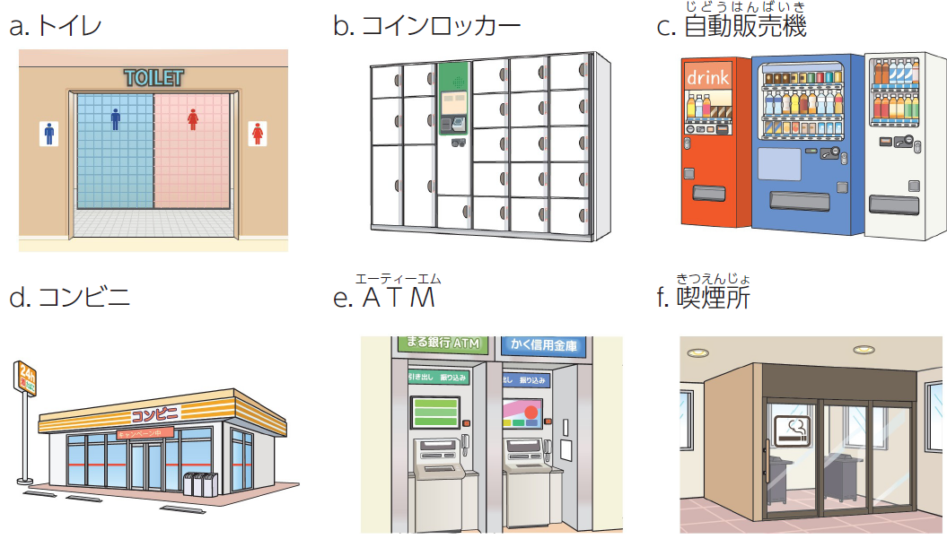
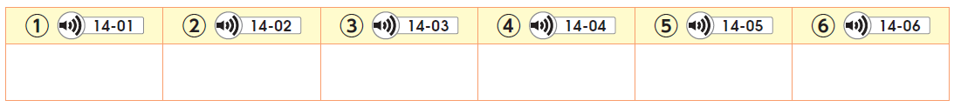

0L14-1
a
c
b
f
d
e

Slide 4
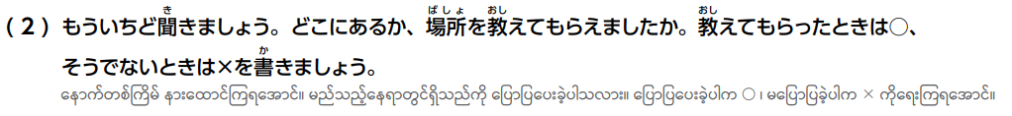
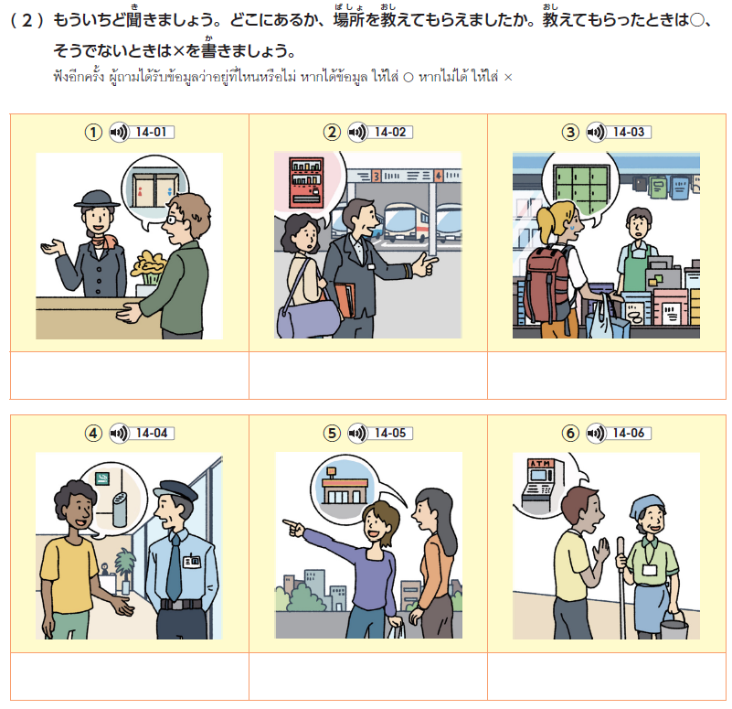
0L14-2
〇
〇
×
×
〇
〇

Slide 5

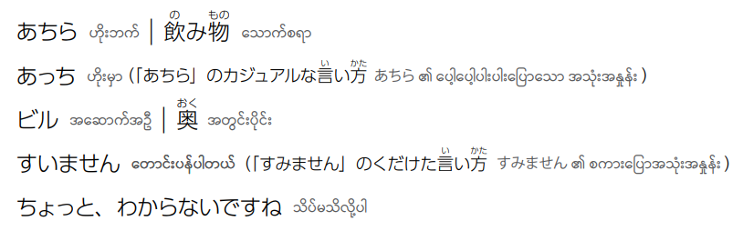
0L14-2

Slide 6

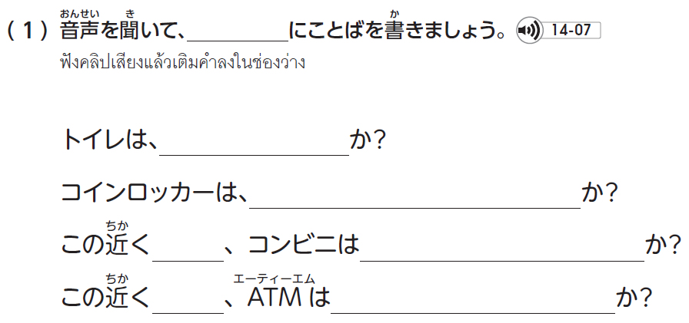


0L14-3
どこです
どこにあります
に
あります
に
あります

Slide 7


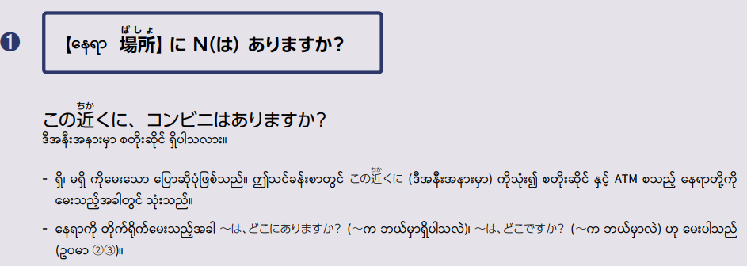
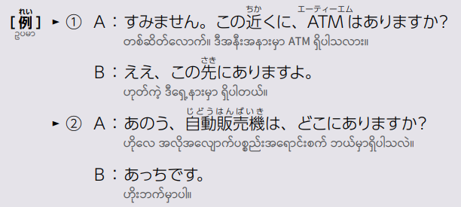
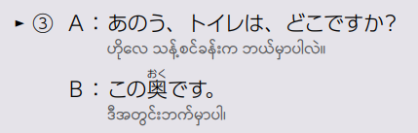
0L14-19

Slide 8
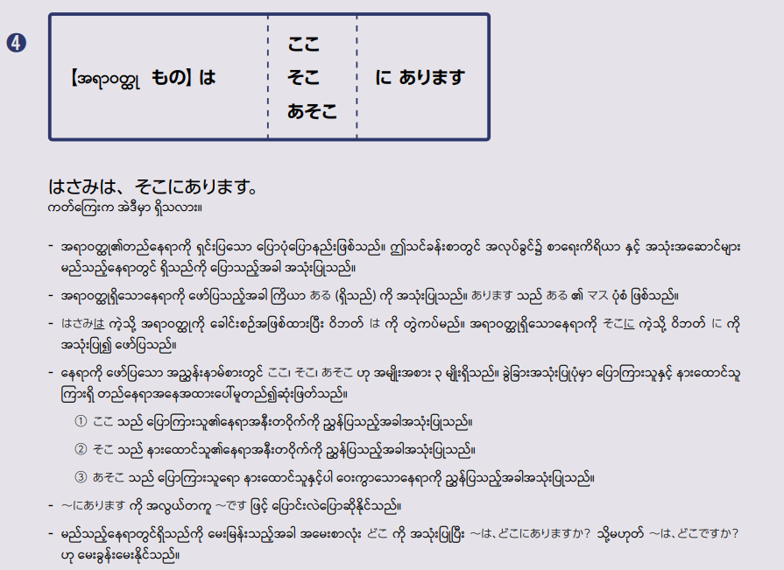
0L8-20
Notes:
『いろどり』入門L8 文法ノート④

Slide 9
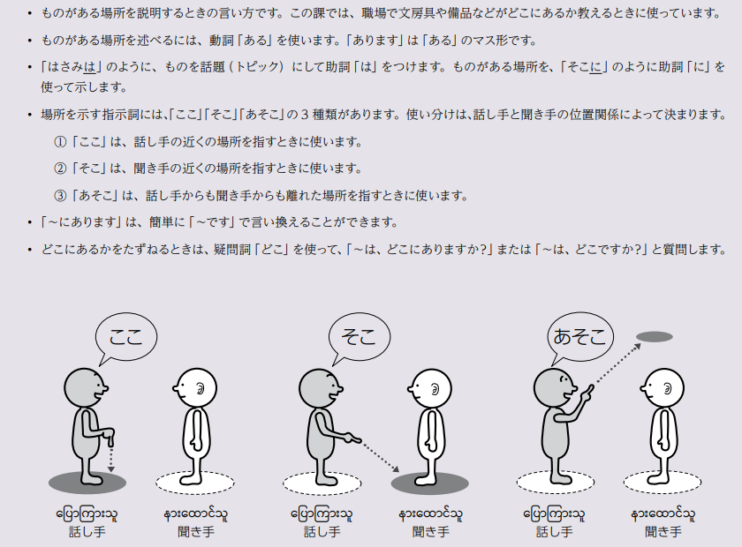
0L8-20
Notes:
『いろどり』入門L8 文法ノート④

Slide 10
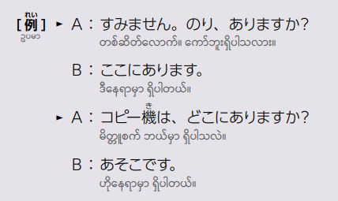
0L8-21
Notes:
『いろどり』入門L8 文法ノート④

Slide 11

0L14-3

Slide 12
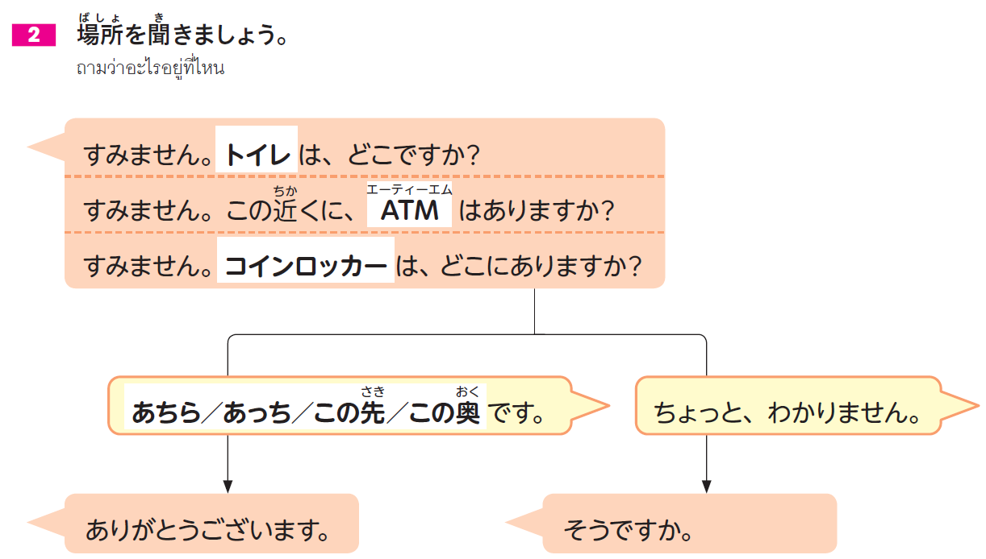


0L14-4

Slide 13

0L14-4

Slide 14
0L14-4

Slide 15



0L14-4

Slide 16


0L14-4
Notes:
イラスト出典：いらすとや https://www.irasutoya.com/​​​

Slide 17

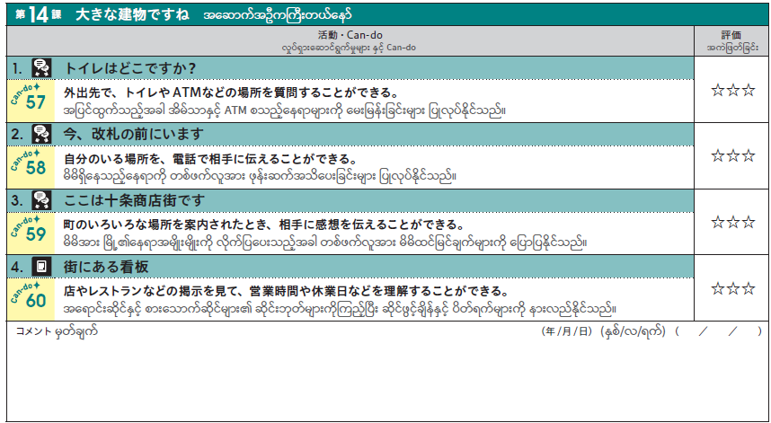

Slide 18

0L14-5

Slide 19
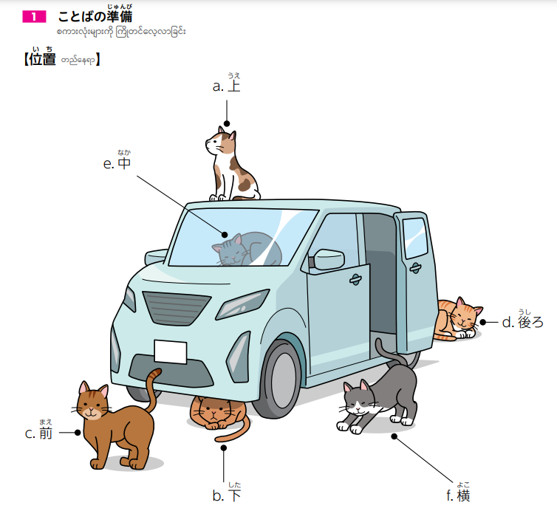

0L14-5

Slide 20

0L14-5

Slide 21

0L14-5
①
⑤
③
⑥
④
②

Slide 22
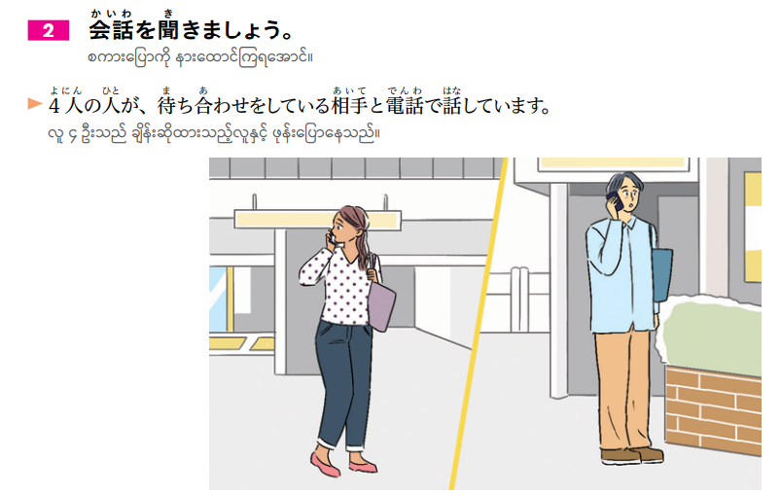
0L14-6

Slide 23
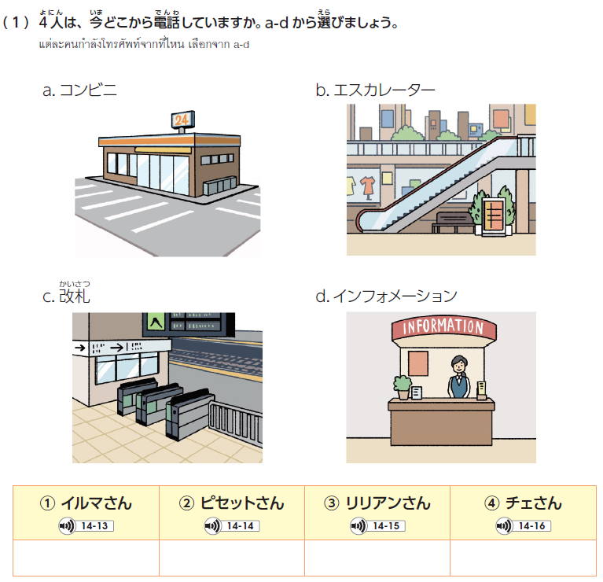

0L14-6
c
a
d
b

Slide 24
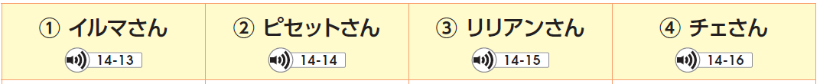

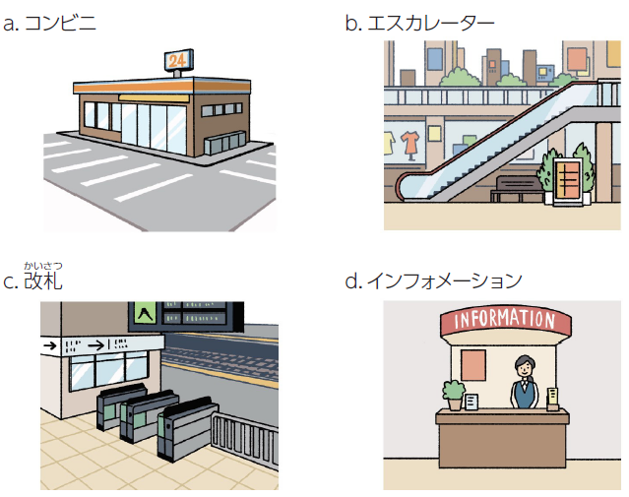

0L14-7
どこ
エスカレーターのしたであれば、
どこでもいい。
どちらか

Slide 25

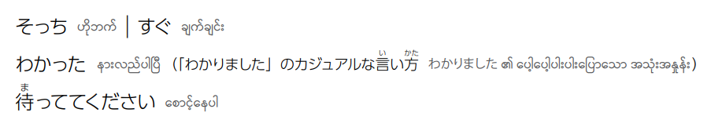
0L14-7

Slide 26

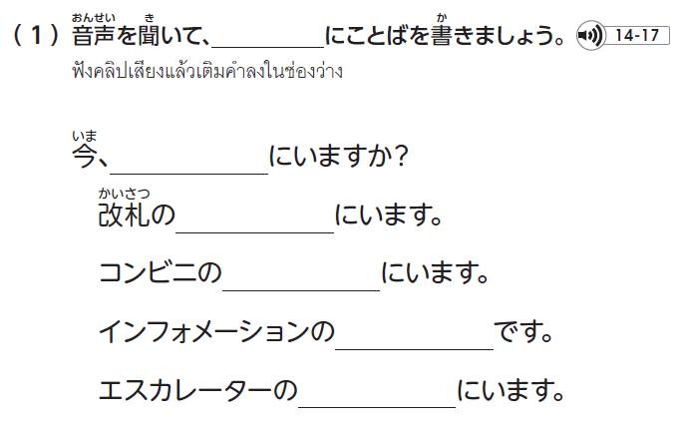


0L14-7
どこ
まえ
なか
よこ
した

Slide 27
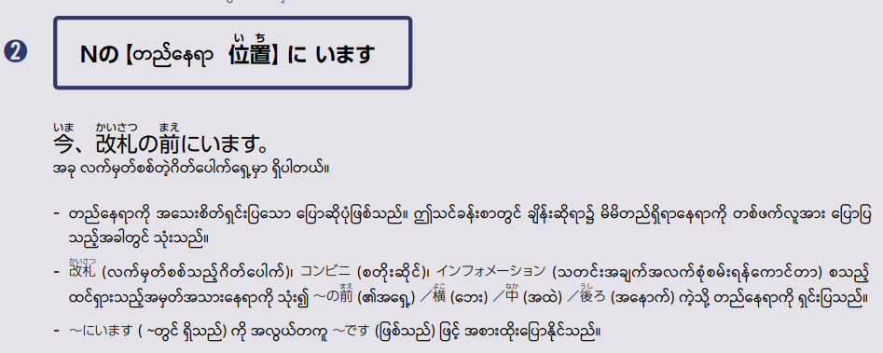
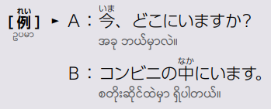
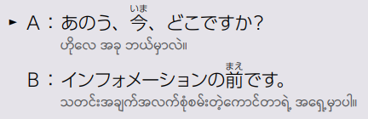
0L14-19

Slide 28

0L14-7

Slide 29

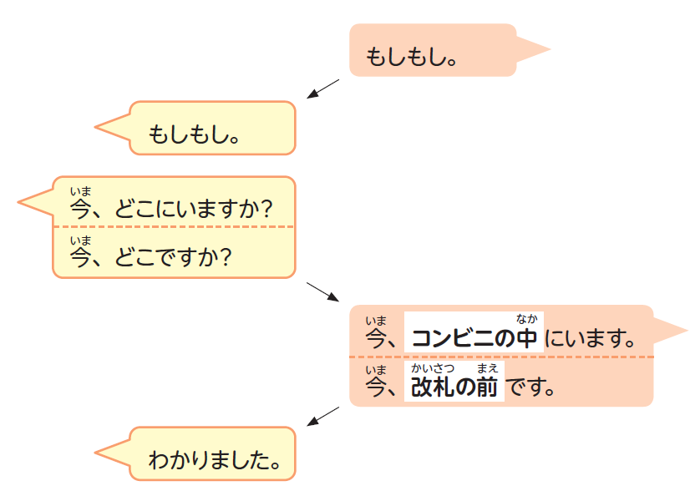

0L14-8

Slide 30

0L14-8

Slide 31
0L14-8

Slide 32

0L14-8

Slide 33
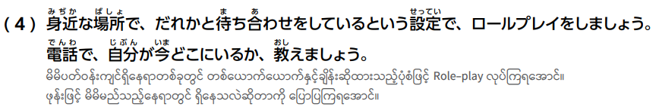


0L14-8
Notes:
イラスト出典：いらすとや https://www.irasutoya.com/​​​

Slide 35
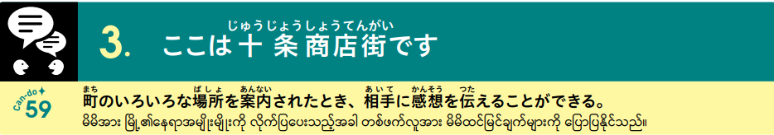
0L14-9

Slide 36
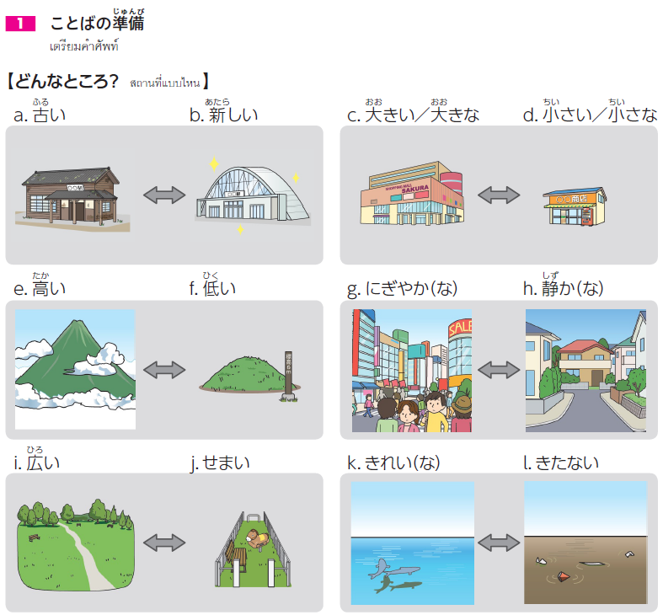
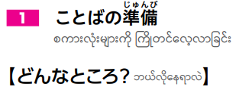

0L14-9

Slide 37

0L14-9

Slide 38
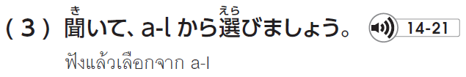

0L14-9
④
⑧
③
⑦
②
⑪
①
⑩
⑥
⑫
⑤
⑨

Slide 39


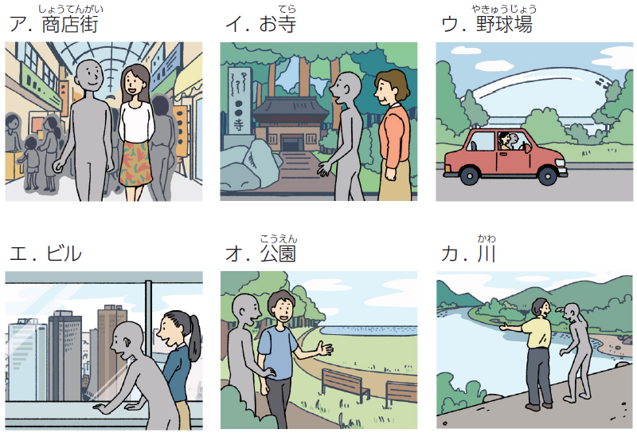

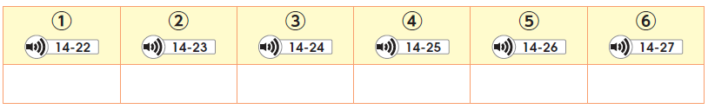
0L14-10
オ
ア
カ
ウ
イ
エ

Slide 40
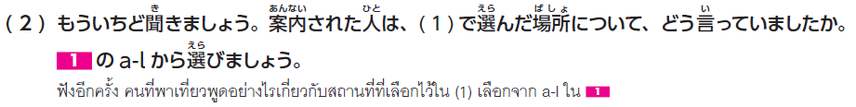
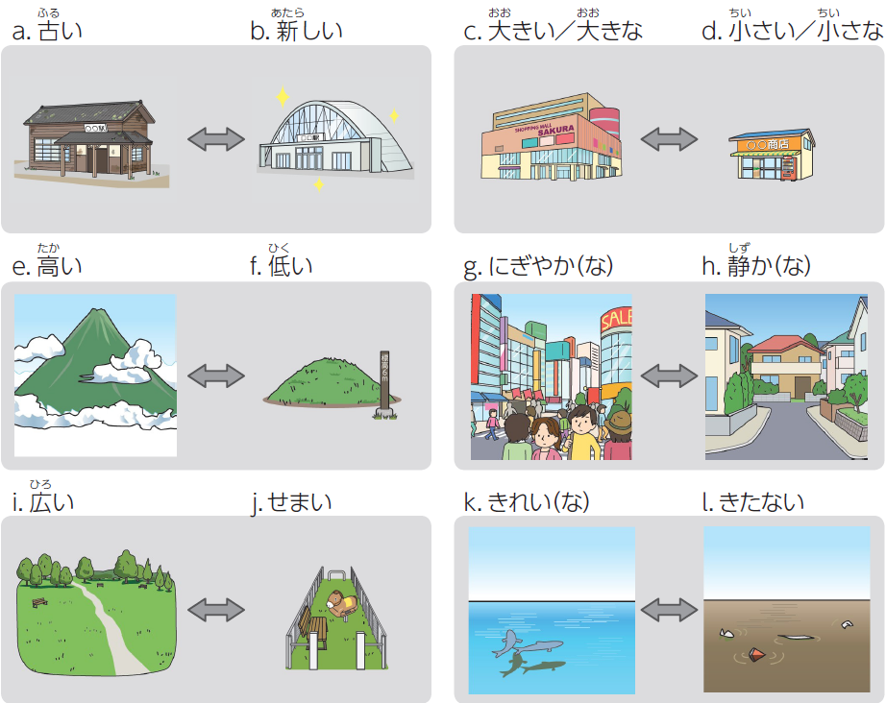

0L14-10
i
g
k
c
a
e

Slide 41

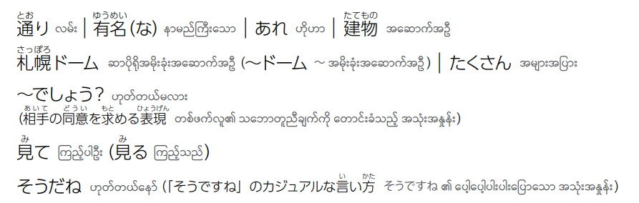
0L14-11

Slide 42
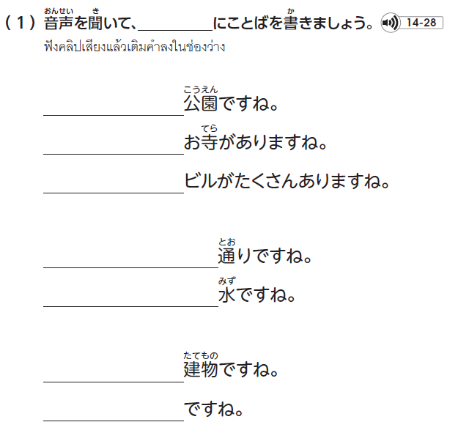


0L14-11
ひろい
ふるい
たかい
にぎやかな
きれいな
おおきな
おおきい

Slide 43
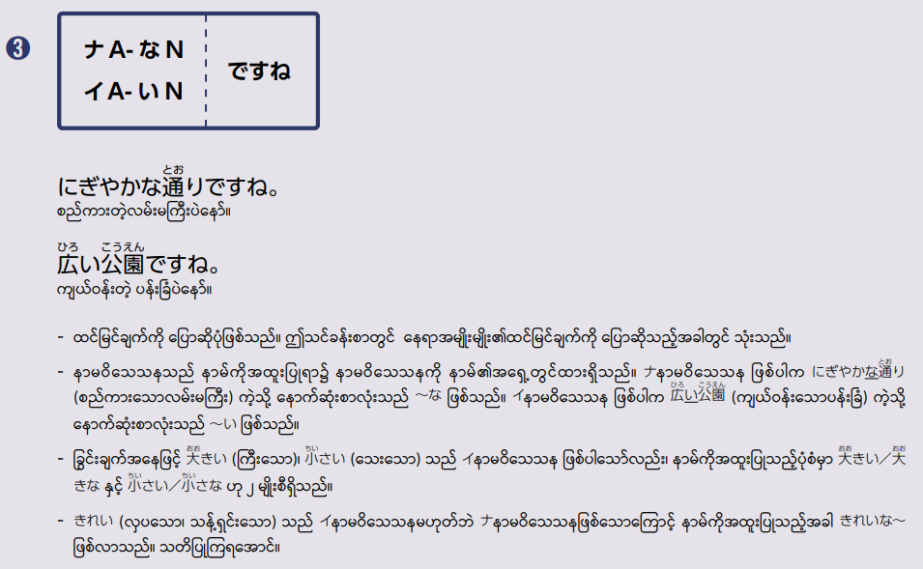
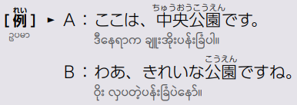
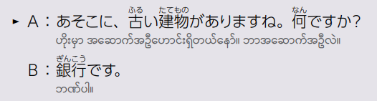
0L14-20

Slide 44
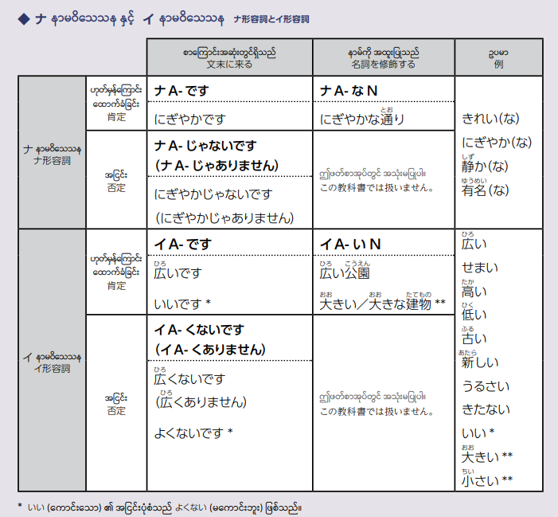
0L14-20

Slide 45

0L14-11

Slide 46


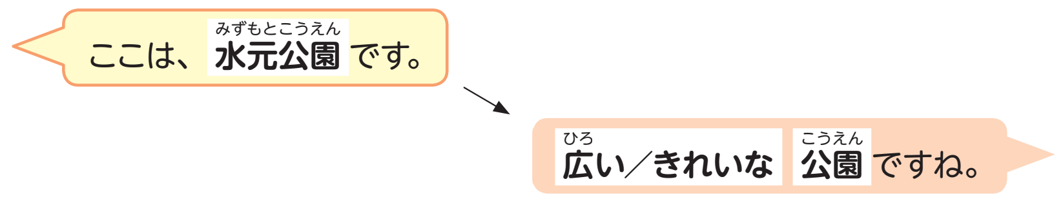
0L14-12

Slide 47

0L14-12

Slide 48
0L14-12

Slide 49
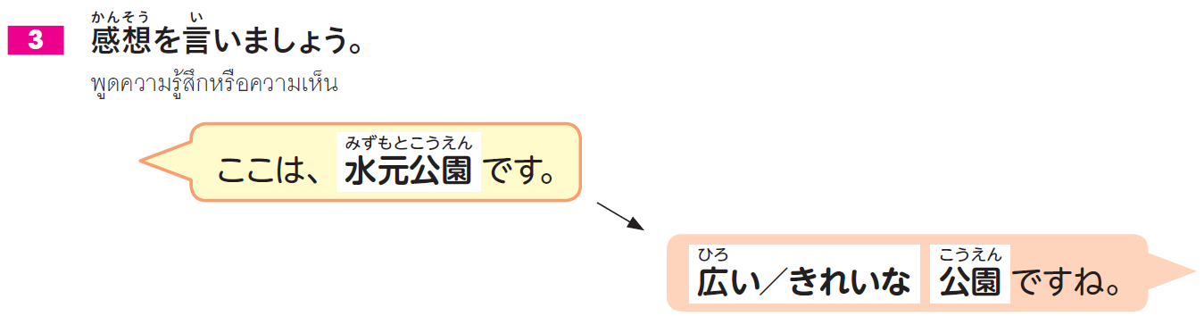

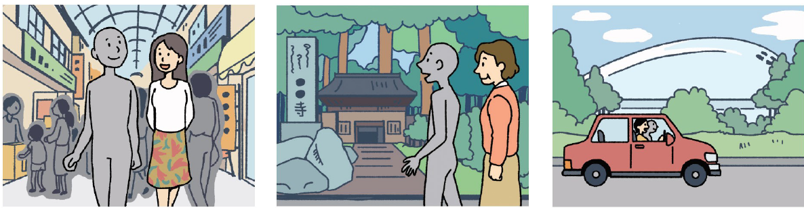
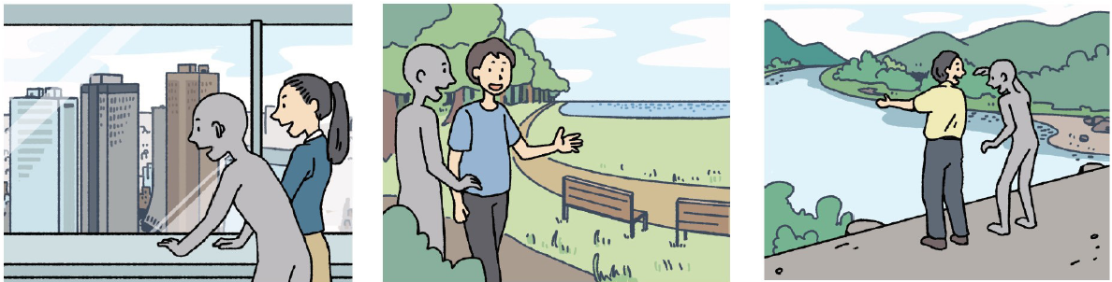
0L14-12

Slide 50
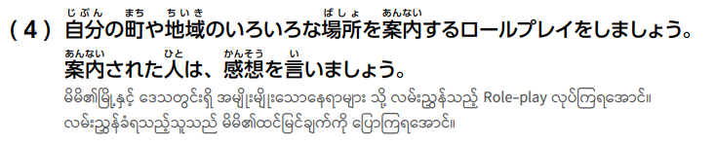

0L14-12
Notes:
イラスト出典：イラストAC https://www.ac-illust.com/

Slide 52
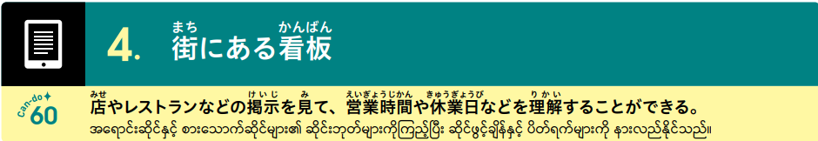
0L14-13

Slide 53
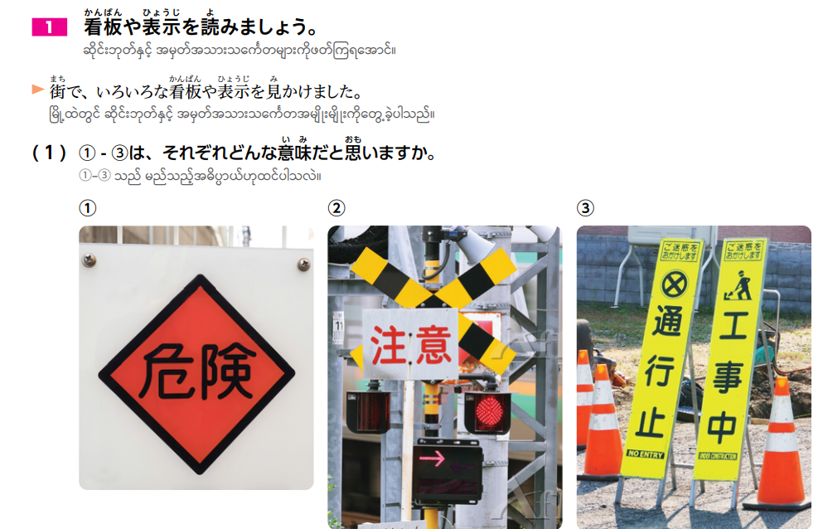
あぶ
①〈危ないです。〉
0L14-13
き
②〈気をつけてください。〉
こうじ
③〈工事をしています。
みち とお
この道は通れません。〉

Slide 54

0L14-13
さけ ぎんこう エーティーエム
〈酒、たばこ、銀行のATM〉

Slide 55

0L14-14

Slide 56

0L14-14
⑧,⑩,⑪
⑧,⑨,⑪
⑪

Slide 57

0L14-14

Slide 59



0L14-18

Slide 60


0L14-18

Slide 61

0L14-18

Slide 62


0L14-22

Slide 63


0L14-22

Slide 64

0L14-23

Slide 65

0L14-23

Slide 66

0L14-24

Slide 67

0L14-24

Slide 68

0L14-25

Slide 69

0L14-25

Slide 70

0L14-26

